Slide 1


Slide 2
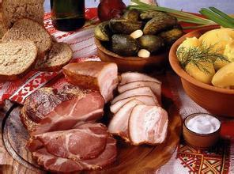
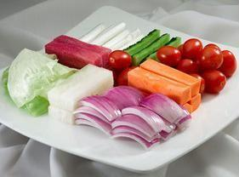

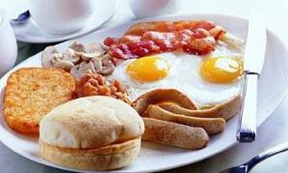
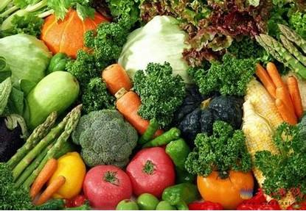
问题引入
人体血液pH=7.35-7.45
酸性食物
碱性食物
酸性食物
碱性食物
pH＞8.0或pH＜6.8

Slide 3
问题提出
为什么人体血液的pH能稳定在7.35-7.45之间？
人体血液的pH是如何稳定在7.35-7.45之间？
哪些溶液pH不受少量酸、碱或稀释的影响？
这些溶液在生活和学习中还有哪些应用？

Slide 4
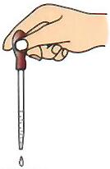
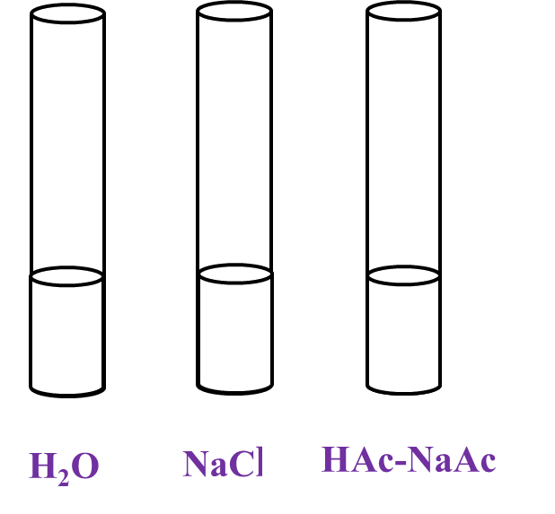
问题分析：为什么人体血液pH能稳定在7.35-7.45之间？
定性实验
甲基橙指示剂
1mol ·L⁻¹HCl
酚酞指示剂
1mol ·L⁻¹NaOH
H₂O
NaCl
HAc-NaAc
HAc-NaAc
HAc-NaAc

Slide 5
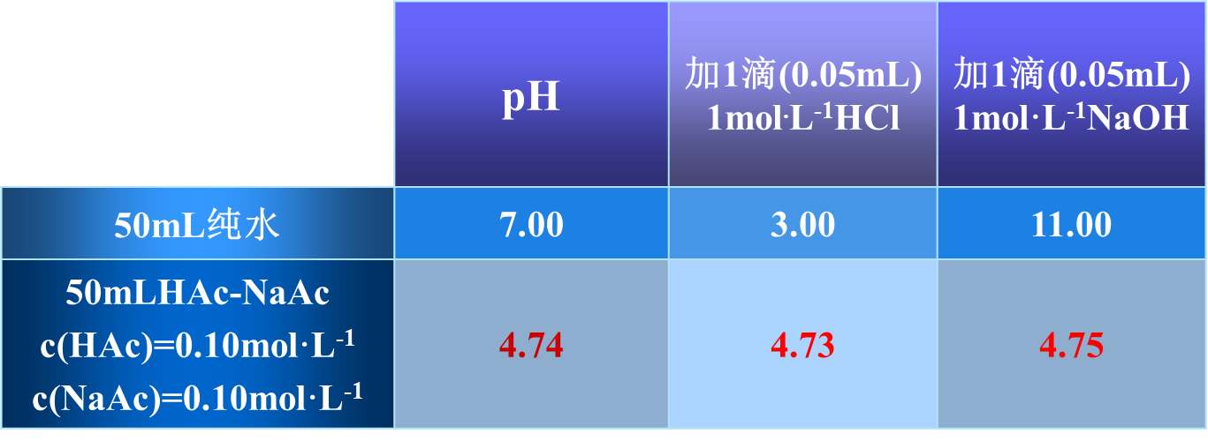
问题分析：为什么人体血液pH能稳定在7.35-7.45之间？
定量计算
△pH=4.00
△pH=0.01

Slide 6
问题解决：为什么人体血液pH能稳定在7.35-7.45之间？
缓冲溶液的概念
能抵抗外加少量强酸、强碱或稍加稀释，而溶液的pH值基本保持不变，称为缓冲溶液。
血液中主要的缓冲体系：
主要
H₂CO₃—NaHCO₃
NaH₂PO₄-Na₂HPO₄
HHb—NaHb（血浆蛋白及其钠盐 ）
HA—NaA （有机酸及其钠盐）

Slide 7
问题解决：人体血液pH如何稳定在7.35-7.45之间？
缓冲溶液的作用原理
以HAc-NaAc为例
少量H⁺
抗酸成分
抗碱成分
NaAc(aq) Na⁺ (aq) +Ac⁻(aq)
HAc(aq) H⁺ (aq) +Ac⁻(aq)
大量
大量
少量OH⁻

Slide 8

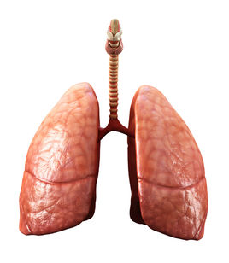
问题解决：人体血液pH如何稳定在7.35-7.45之间？
缓冲溶液的作用原理
H₂CO₃ – NaHCO₃
少量H⁺
大量
大量
H₂CO₃(aq) H⁺ (aq) +HCO₃⁻(aq)
H₂O+CO₂
少量OH⁻
肾脏
肺部

Slide 9
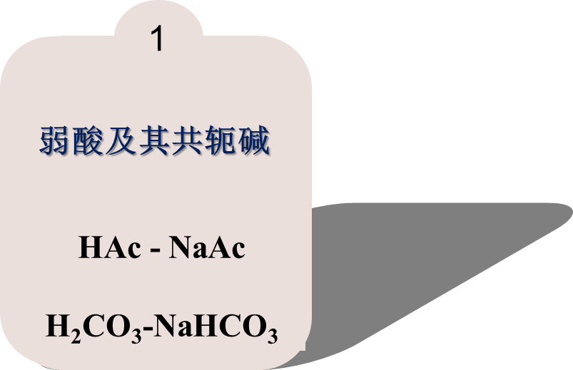
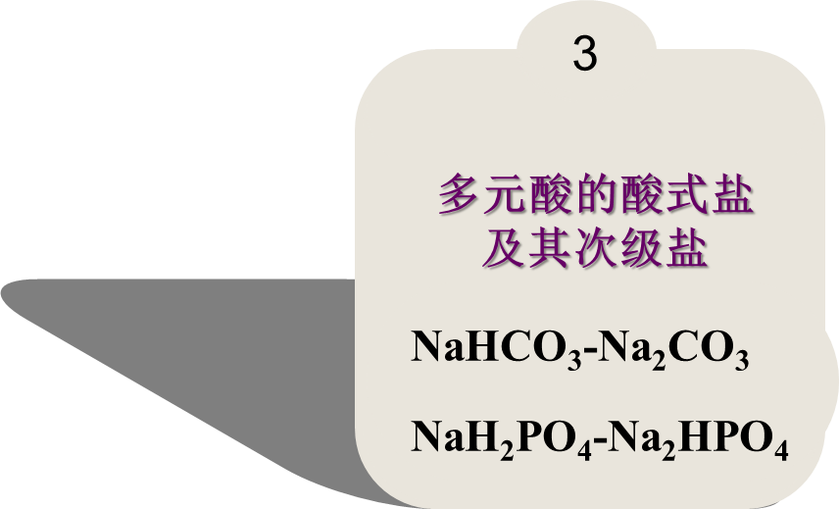
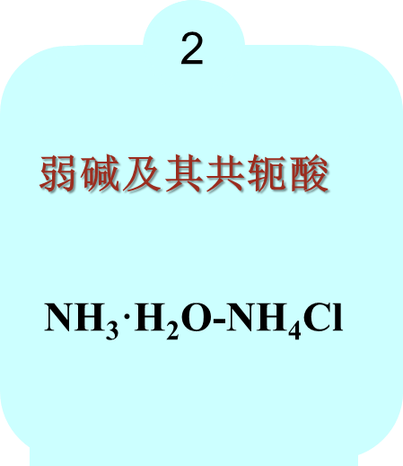
问题解决：哪些溶液pH不受少量酸、碱或稀释的影响？
缓冲溶液的组成
^{由合适浓度的共轭酸碱对（缓冲对）组成。}

Slide 10

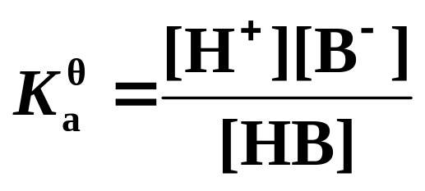
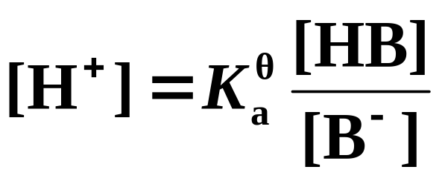
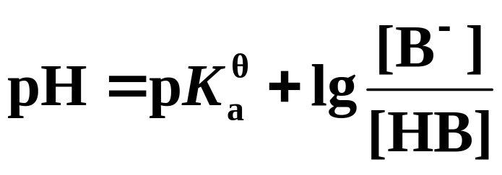
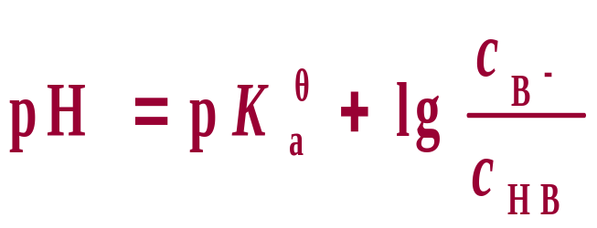
§4.2 缓冲溶液的pH计算
弱酸-共轭碱（HB-B⁻）：
HB H⁺ + B⁻
即
亨德森-哈塞尔巴赫方程式
（Henderson-Hasselbach）
缓冲比
Notes:
Kaθ为缓冲对中共轭酸的解离常数，
[HB] 和[B-]分别是共轭酸和共轭碱的平衡浓度，
[HB] 与[B-]的比值称为缓冲比。
[HB] 与[B-]之和称为缓冲溶液的总浓度c总

Slide 11

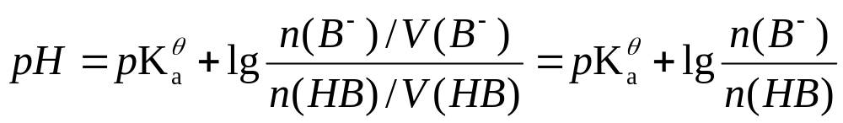
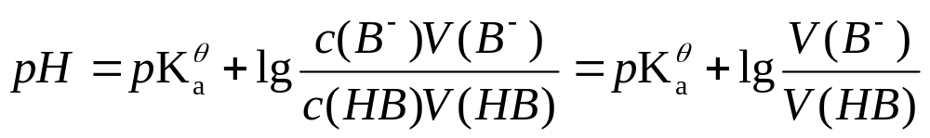
§4.2 缓冲溶液的pH计算
（1）体积相等，浓度不等时，
（2）浓度相等，体积不相等时
Notes:
以上缓冲溶液ph的计算公式没有考虑离子强度的影响，按这些公式计算出来的ph只是近似值，与真实值有一定的差异。若要准确计算。应以活度代替浓度对以上公式进行校正。

Slide 12
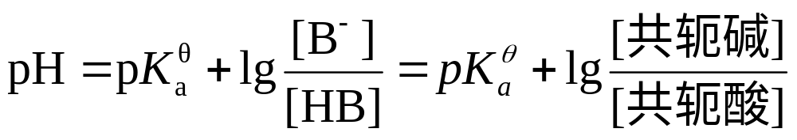

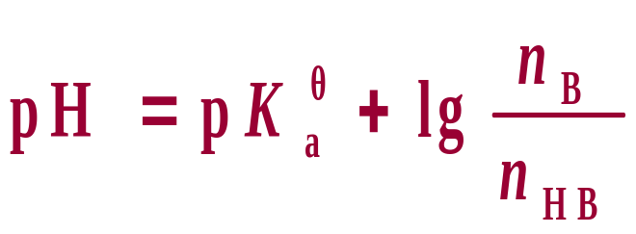
亨德森方程的意义
pH取决于共轭酸的pK_{a}^{θ}与缓冲比
当缓冲比等于1时，pH=pK_{a}^{θ}
具有有限的抗酸、抗碱及抗稀释作用
由亨德森方程可推出：
Notes:
同时温度对缓冲溶液的Ka也有一定的影响
同一缓冲系的缓冲溶液，pKa一定时，其pH随着缓冲比的改变而变化
适当用水稀释缓冲溶液时，c（B-）/c（HB）基本不变，但因稀释而引起溶液离子强度的改变。因而稀释也会使缓冲溶液的pH有微小的改变
该公式只适用于近似计算缓冲溶液pH
对于一个给定的缓冲系来说，pKa值是
一定的，pH值取决于缓冲比。如果改变缓冲比，
可以在一定范围内配制成不同pH值的缓冲溶液。

Slide 13
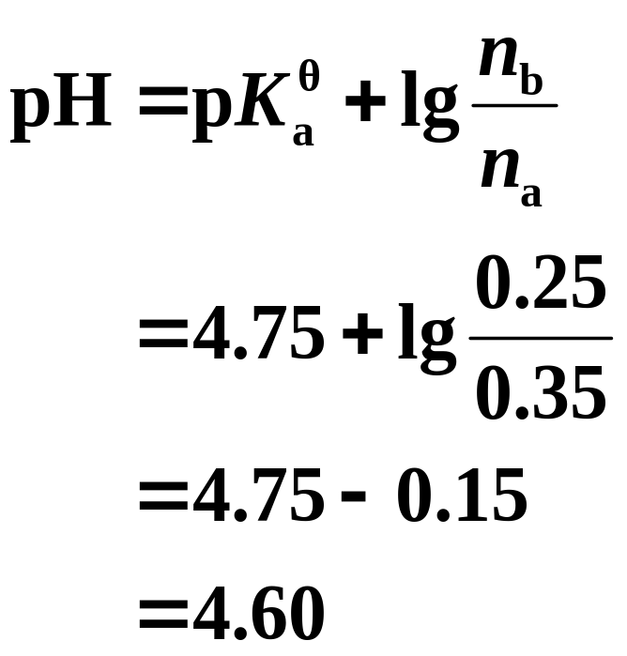
例1、
0.60L缓冲溶液中含有0.35mol HAc 和0.25molNaAc，计算溶液的pH值。
解： n_{a}=0.35mol，n_{b}=0.25mol

Slide 14
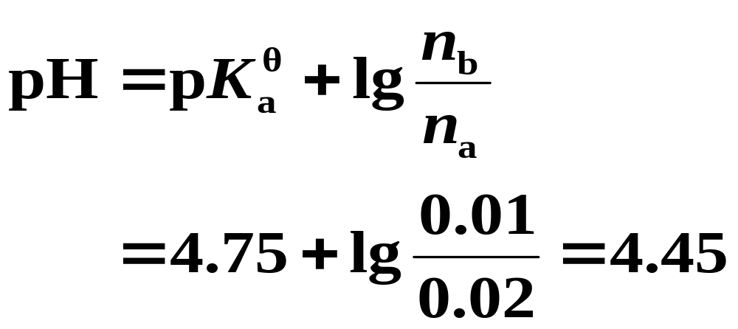
例2、0.30mol•L⁻¹HAc溶液100mL和0.10 mol•L⁻¹NaOH溶液100mL混合，制成缓冲溶液，计算溶液的pH值。
解： HAc + NaOH = NaAc+H₂O
混合前：0.3×0.1 0.1×0.1 0 mol
混合后： 0.02 0 0.01 mol

Slide 15
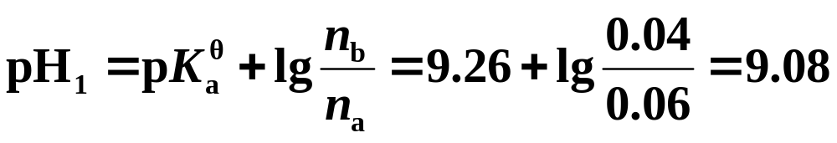
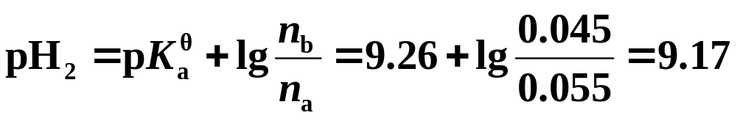
例3、 往200mL0.2mol·L⁻¹NH₃-0.3mol·L⁻¹NH₄Cl缓冲溶液中，加入50mL0.1mol·L⁻¹NaOH溶液，溶液的pH值改变多少？pK_{a}^{θ}(NH₄⁺)=9.26
解：
NH₄⁺ + OH⁻ = NH₃ + H₂O
加碱前：0.3×0.2 0.2×0.2 mol
加碱后：0.06-0.005 0.04+0.005 mol
加碱前：
加碱后：
△pH=0.09

Slide 16
例4、在浓度各为0.1mol/L 的1LHAc 和Ac⁻的混合溶液中分别加入0.01molHCl; 0.01mol NaOH(设体积不变)和稀释5倍后，问pH 值变化如何？

Slide 17
解：原来的 pH = 4.75 – lg 0.1/0.1 = 4.75
加酸后： HCl + NaAc = HAc + NaCl
    0.01 0.01
pH = 4.75 + lg（0.09/0.11）= 4.66
加碱后： NaOH + HAc = NaAc + H₂O
0.01 0.01
pH = 4.75 + lg（0.11/0.09）= 4.84
稀释5倍后
pH = 4.75 + lg（0.02/0.02）= 4.75

Slide 18
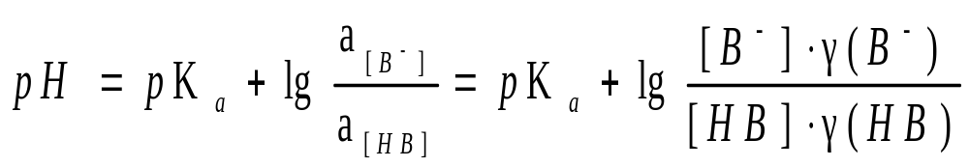
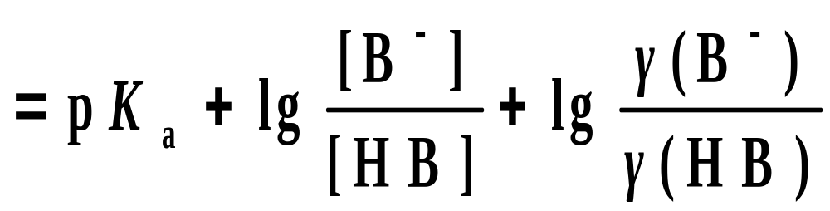
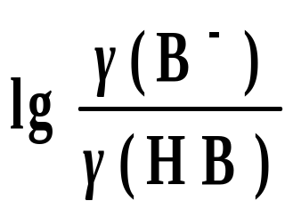
（二）、 缓冲溶液pH计算公式的校正
为校正因数，与弱酸的电荷数和溶液离子强度有关

Slide 19
表4-1 不同 I 和 z 时缓冲溶液的校正因数
20℃
I | z = +1 | z = 0 | z = -1 | z = -2
0.01 | +0.04 | -0.04 | -0.13 | -0.22
0.05 | +0.08 | -0.08 | -0.25 | -0.42
0.10 | +0.11 | -0.11 | -0.32 | -0.53

Slide 20
§4.3 缓冲容量和缓冲范围
一、 缓冲容量(buffer capacity)
缓冲容量：衡量缓冲溶液缓冲能力的尺度。
使单位体积的缓冲溶液的pH值改变1个单位时，所需加入一元强酸或一元强碱的物质的量。符号β。
Notes:
缓冲溶液只能抵抗少量的外来强酸、强碱的作用。当加入大量的强酸或强碱时，溶液的抗酸、抗碱成分被消耗尽，缓冲作用就失去，溶液的PH值必然变化很大。但从这一点也可以看出，缓冲体系的缓冲能力是有限的。
Δn 为使单位体积缓冲液ph改变Δph时所加入强酸或强碱的物质的量。在同样的Δn的条件下，| Δph| 越小，则缓冲容量越大，缓冲溶液的缓冲能力越强。

Slide 21
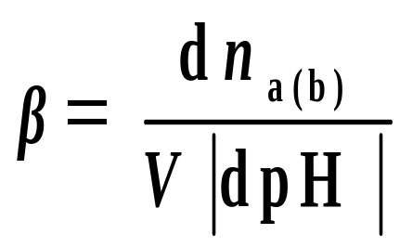
§4.3 缓冲容量和缓冲范围
定义：
V：缓冲溶液体积，L或mL；
dn_{a(b)}: 缓冲溶液中加入的微小量一元强酸或
一元强碱，mol或mmol；
dpH为缓冲溶液的pH的改变量；
单位：浓度· pH^{－1}，实际取浓度单位；
β越大则缓冲能力越强。

Slide 22
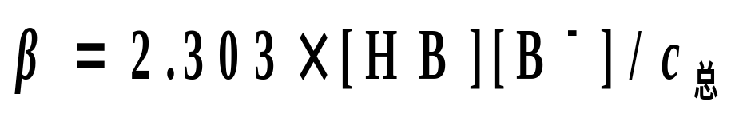
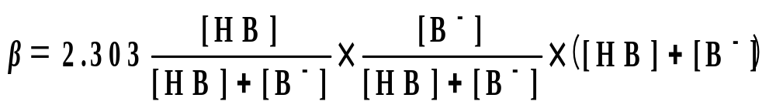
二、 影响缓冲容量的因素
由β的定义式可推导出如下关系：
右边分子、分母同乘以 c_{总}＝[HB]+[B－]，可得：

Slide 23
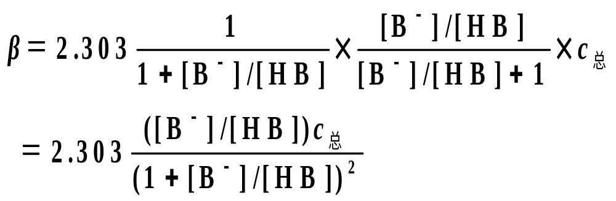
结论：缓冲容量与缓冲比、缓冲体系总浓度有关。
对比： pH = pK_{a} + lg ([B⁻]/[HB])
缓冲比既决定pH值，又决定缓冲容量！！

Slide 24
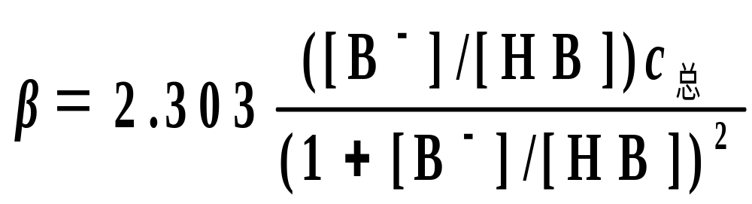
1. c_{总} 对β的影响
∵ β∝ c_{总}
∴ 当缓冲比一定时，c_{总}↑, β↑, 但Π↑

Slide 25
2. 缓冲比( [B⁻] / [HB] )对β的影响
β_{max}=0.5758 c_{总}
[B⁻] / [HB] = 1 时，β最大:
[B⁻] / [HB] > 1或 < 1 时, β变小
[B⁻] / [HB] = 0.1 时, β= 0.19 c_{总}
[B⁻] / [HB] = 10 时, β= 0.19 c_{总}
pH = pK_{a} ± 1 为有效缓冲范围

Slide 26
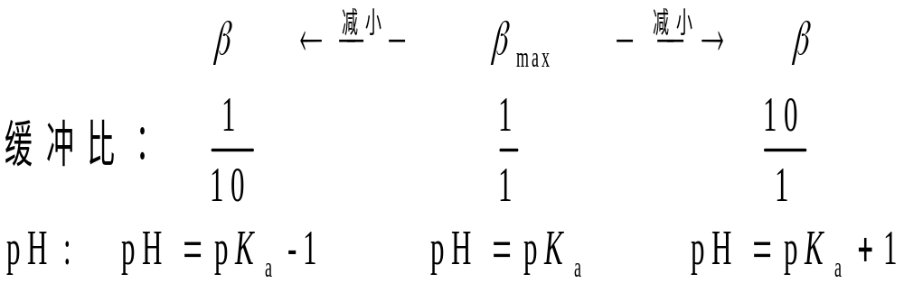
缓冲范围
缓冲溶液具有缓冲能力的pH值范围称为缓冲溶液的缓冲范围。
缩写为： pH=pK_{a}^{θ}±1

Slide 27
4.4 缓冲溶液的配制
一、 缓冲溶液的配制方法
配制原则
  选择合适的缓冲系：
pH位于缓冲范围内（pKa±1）；
不干扰主反应(无沉淀、配合等副反应)；
医用缓冲体系：无毒、对热稳定、对酶稳定、能透过生物膜等。

Slide 28
  有较好的缓冲能力：
pK_{a} → pH
使缓冲体系有较大的缓冲容量。
  缓冲溶液的总浓度要适当：
总浓度过低 →→ 缓冲容量过小；
总浓度过高 →→ 渗透压过大。
  生物医学上多用0.05～0.2 mol·L^{–1}

Slide 29

配制步骤
  根据配制原则选择合适的缓冲系：
  计算所需弱酸及其共轭碱的用量或体积：
Henderson－Hasselbalch方程式
☆ 为配制方便常选用同浓度的弱酸及其共轭碱
校正：pH计监测下，加强酸/强碱以校正。

Slide 30
      配制方法
共轭酸HB + 共轭碱B
共轭酸HB (过量) + 强碱
共轭碱B(过量) + 强酸

Slide 31
例5、欲配制pH=9.0的缓冲溶液，应选用下列何种弱酸或弱碱和它们的共轭碱或共轭酸来配制。
A. NH₃·H₂O（K_{b}^{θ}=1×10⁻⁵）
B. HAc（K_{a}^{θ}=1.8×10⁻⁵）
C. HCOOH（K_{a}^{θ}=1×10⁻⁴）
D. HNO₂（K_{a}^{θ}=6×10⁻¹）

Slide 32
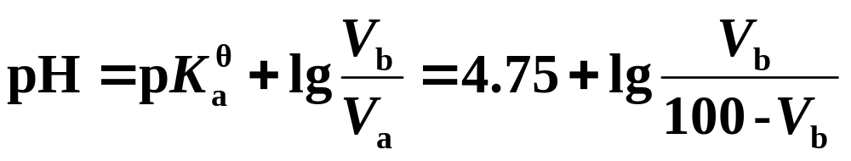
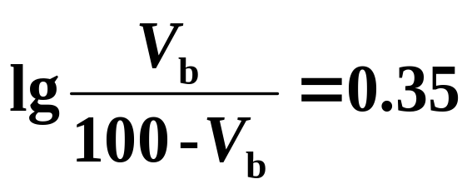
例6、配制pH=5.10缓冲溶液100mL，需要0.10 mol·L⁻¹HAc和0.10 mol·L⁻¹NaAc的体积各多少？
解：设需HAc溶液的体积为V_{a}，NaAc溶液的体积为V_{b}，则V_{a} = 100 - V_{b}
V_{b}=69（mL）, V_{a}=3l（mL）
最后用pH计监测，用HCl 或 NaOH调整至pH= 5.00，
得100 mL pH为5.00的缓冲溶液。

Slide 33
二、 标准缓冲溶液
测定pH值时，用标准缓冲溶液校正pH计。
酒石酸氢钾、邻苯二甲酸氢钾：溶于水解离出两性离子；
硼砂：本身是一对缓冲对（偏硼酸和偏硼酸钠）
温度系数> 0，pH随温度升高而增大
温度系数< 0，pH随温度升高而减少

Slide 34
常用标准缓冲溶液
溶 液 | 浓度(mol·L⁻¹) | pH(25℃) | 温度系数(ΔpH·℃⁻¹)
酒石酸氢钾(KHC₄H₄O₆) | 饱和，25℃ | 3.557 | -0.001
邻苯二甲酸氢钾(KHC₈H₄O₄) | 0.05 | 4.008 | +0.001
KH₂PO₄~ Na₂HPO₄ | 0.025，0.025 | 6.865 | -0.003
KH₂PO₄~ Na₂HPO₄ | 0.008695，0.03043 | 7.413 | -0.003
硼砂 (Na₂B₄O₇·10H₂O) | 0.01 | 9.180 | -0.008

Slide 35
4.5 缓冲体系在医学上的意义
血浆中：
  H₂CO₃～NaHCO₃
  NaH₂PO₄～Na₂HPO₄
  HHb～NaHb（血浆蛋白及其钠盐）
  HA～NaA（有机酸及其钠盐）

Slide 36
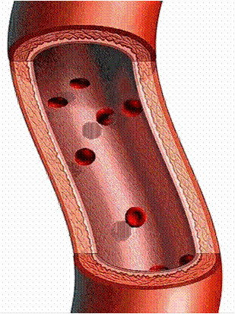
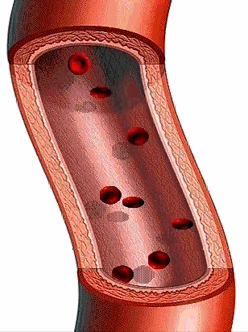






人体血液的酸碱平衡
H₂CO₃
HCO₃⁻
Na₂CO₃
乳酸

Slide 37
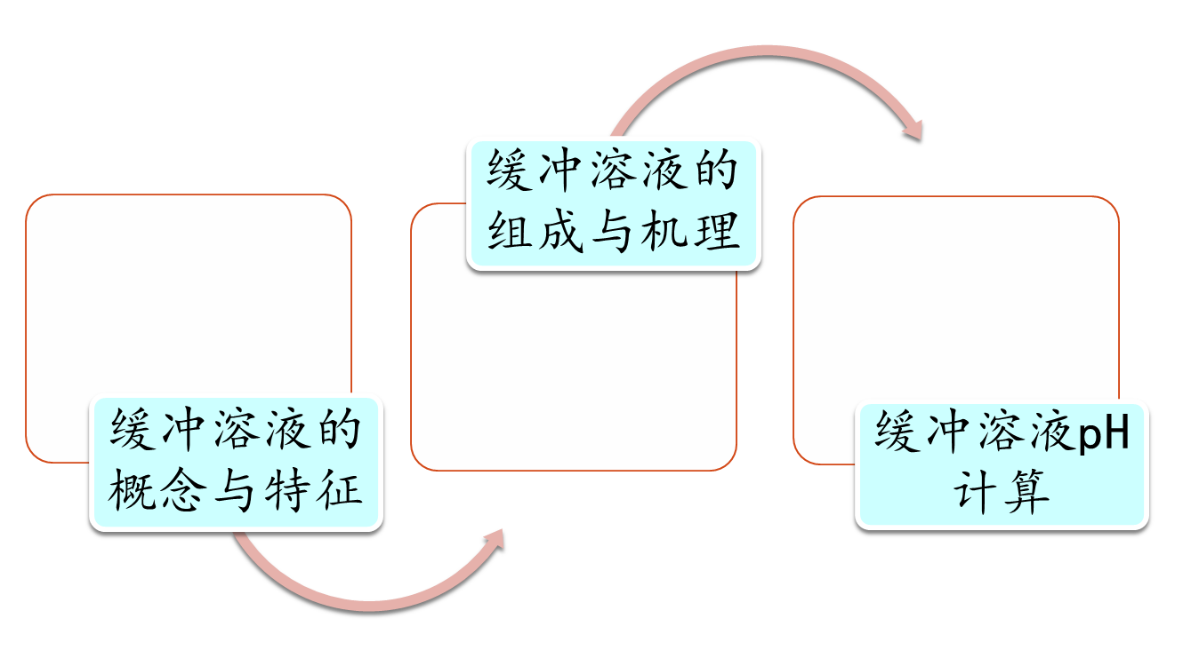
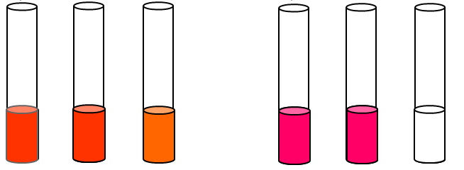
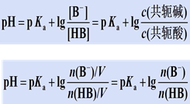
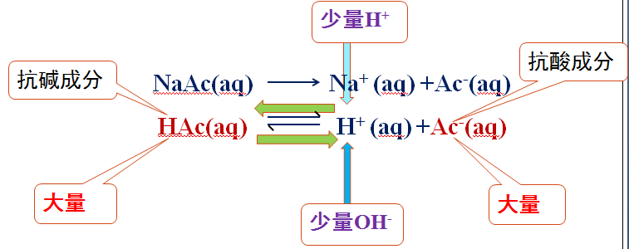
小结
重点
难点

Slide 38
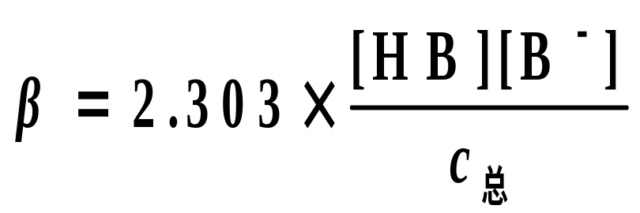
缓冲容量的概念及其影响因素，有关计算，缓冲范围，配制方式。
血液中的缓冲系和缓冲作用原理，碳酸
缓冲系。

Slide 39
第五章 难溶强电解质溶液的
沉淀溶解平衡
Precipitation–Dissolution Equilibrium of Non-Resolving Strong Electrolyte

Slide 40
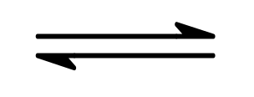
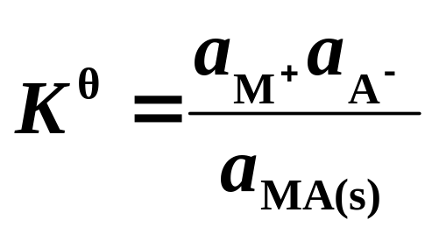
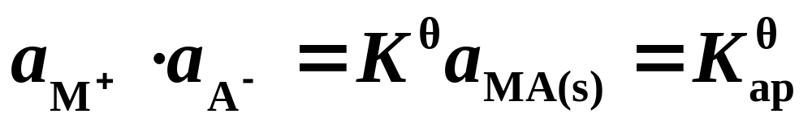
§ 5.1 溶度积原理
一、标准溶度积常数及其与沉淀溶解度的关系
1、标准溶度积常数
溶解
MA(s)
M⁺ + A⁻
沉淀
活度积常数
Notes:
一定温度下，将难溶强电解质置于水中，难溶强电解质表面的少数分子或离子，在水分子作用下，会逐渐进入水中，此过程称为溶解（dissolution）。同时，已进入水中的分子或离子，在运动的过程中接触到难溶固体表面时，又会因固体表面的吸引而重新回到固体表面，此过程称为沉淀（precipitation）。当沉淀和溶解速度相等时，固体的量和溶液中分子或离子的量不再改变，达到一个动态平衡，此平衡称为沉淀-溶解平衡（precipitation–dissolution equilibrium）或多相离子平衡。这时溶解达到饱和，其溶液为饱和溶液。

Slide 41
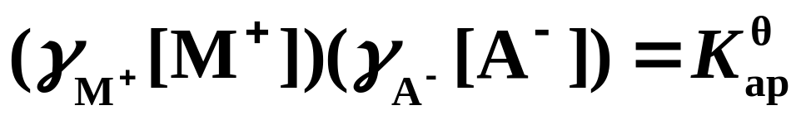
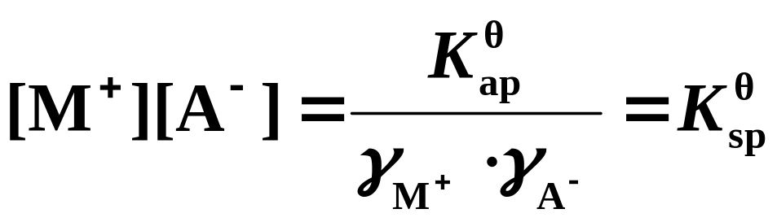
溶度积常数
通常难溶强电解质水溶液中离子浓度很低，活度因子近似为1，K_{ap}^{θ}≈ K_{sp}^{θ}，一定温度下为常数。

Slide 42
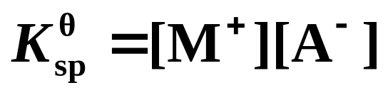
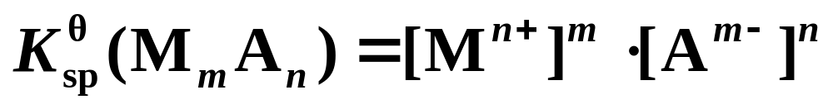
MA(s)
M⁺ + A⁻
M_{m}A_{n} mM^{n＋}＋nA^{m－}
在一定温度下，难溶强电解质饱和溶液中构晶离子浓度幂的乘积为一常数（不随浓度而变）。
溶度积常数的大小，可反映难溶强电解质的溶解能力。(对于组成类型相同的微溶电解质，溶度积常数大，溶解度也大)

Slide 43
注意：
（1）标准溶度积常数与温度有关，一般给出难溶强电解质在25 ℃时的K_{sp}^{θ} 。
（2）K_{sp}^{θ}的大小与沉淀的量无关，与溶液中离子浓度的变化无关，离子浓度变化时只能使平衡移动，并不改变K_{sp}^{θ} 。
（3）标准溶度积常数与难溶强电解质的本性有关，即不同难溶电解质的K_{sp}^{θ}不同。
（4）标准溶度积常数反映了难溶强电解质在水中的溶解能力。K_{sp}^{θ}越小，难溶强电解质就越难溶于水。

Slide 44
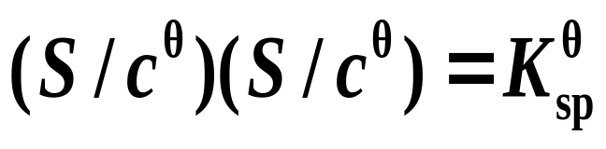
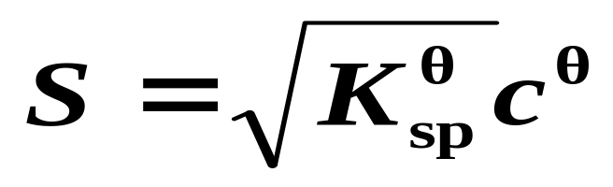
2、溶度积与溶解度之间的关系
对于难溶强电解质MA，
MA(s)
M⁺ + A⁻
设MA的溶解度为 S mol·L⁻¹，则:
[M⁺] = [A⁻] = S/c^{θ}

Slide 45


对于难溶强电解质M_{m}A_{n}，
M_{m}A_{n}（s）
mM^{n＋}＋nA^{m-}
设其溶解度为 S mol·L⁻¹，则：
[M^{n+}]=mS/c^{θ} [A^{m-}]=nS/c^{θ}

Slide 46
使用K_{sp}^{θ}与S之间换算公式应注意的问题:
(1)仅适用于离子强度很小，浓度可以代替活度的难溶强电解质溶液。对于溶解度较大的微溶电解质(如CaSO₄、CaCrO₄等)，可能产生较大误差 ；
(2)仅适用于已溶解部分能全部解离的难溶电解质。对于Hg₂Cl₂, Hg₂I₂等共价性较强的物质，会有较大误差；
(3)仅适用于溶解后解离出的阳、阴离子在水溶液中不发生副反应或副反应程度很小的物质。

Slide 47
3、影响难溶强电解质溶解度的因素
同离子效应、盐效应、酸碱效应、配位效应等
(1) 同离子效应
在难溶强电解质平衡体系中（即饱和溶液中），加入与该电解质含有相同离子的易溶强电解质时，难溶强电解质的溶解度减小的现象。
AgCl(s) Ag⁺ ＋ Cl⁻
NaCl = Na⁺ ＋ Cl⁻
重量分析中，沉淀剂通常过量50%~100%。

Slide 48


(2) 盐效应
在微溶电解质的饱和溶液中，加入不含有相同离子的易溶电解质时，微溶电解质的溶解度将增大。这种作用称为盐效应。
AgCl(s) Ag⁺ ＋ Cl⁻
发生同离子效应的同时，也会发生盐效应，同离子效应影响大。

Slide 49


(3) 酸碱效应
溶液的酸度对沉淀溶解度的影响，称为酸碱效应。
M_{m}A_{n}(s) mM^{n＋} + nA^{m－}
OH⁻
H⁺
M(OH)、M(OH)₂…
HA，H₂A…
Notes:
产生酸碱效应的原因是沉淀解离出来的构晶离子与溶液中的H+或OH-离子反应，生成了难解离的物质，从而降低了构晶离子的浓度，沉淀溶解平衡向溶解的方向移动，沉淀的溶解度增大。
高酸度时有利于Am-与H+的反应；对于不同的Am-，生成的HA-（m-1）、H2A-（m-2）…越稳定，Am-的酸效应越容易发生。低酸度时有利于Mn+与OH-的反应；对于不同的Mn+，生成的M(OH)n-1、M(OH)2n-2…越稳定，Mn+的酸碱效应越容易发生。

Slide 50
(4) 配位效应
由于沉淀解离出来的构晶离子参与了配位反应而使沉淀的溶解度增大的现象，称为配位效应
平衡移动方向
M_{m}A_{n}(s) mM^{n＋} + nA^{m－}
L
ML、ML₂…
Notes:
配位效应产生的原因是构晶离子与配位剂反应生成了稳定的配合物，从而降低了构晶离子的浓度，沉淀溶解平衡向溶解的方向移动，沉淀的溶解度增大。

Slide 51

二、溶度积规则
M_{m}A_{n} mM^{n＋}＋nA^{m－}
离子积
① 当溶液中Q_{c}<K_{sp}^{θ}时，是未饱和溶液，如果体系中有M_{m}A_{n}， 则M_{m}A_{n}会溶解直至溶液饱和；
②当Q_{c}= K_{sp}^{θ}时，是饱和溶液，达到动态平衡；
③ 当Q_{c}> K_{sp}^{θ}时，将会有M_{m}A_{n}沉淀析出，直至M_{m}A_{n} 与其饱和溶液达到平衡。

Slide 52
§ 5.2 沉淀反应的利用与控制
沉淀的生成、沉淀的溶解、沉淀的转化、分步沉淀
一、沉淀的生成
原理：增大构晶离子浓度，使Q_{c}＞K_{sp}^{θ}
措施：加入过量沉淀剂；
调节溶液的pH。

Slide 53

二、 沉淀的溶解（降低离子浓度，使 Q_{c}<K_{sp}^{θ})
生成弱电解质使沉淀溶解
Mg(OH)₂(s) Mg²⁺ ＋ 2OH⁻
＋
2NH₄Cl = Cl⁻ ＋ 2NH₄⁺
2NH₃·H₂O

Slide 54

形成配合物使沉淀溶解
Notes:
如本节开头所述清除锅炉水垢，其原理如下

Slide 55
发生氧化还原反应使沉淀溶解
CuS(s) Cu²⁺ ＋ S²⁻
HNO₃
S↓+NO↑

Slide 56



三、沉淀的转化
K^{θ}越大，转化越容易、越彻底。
Notes:
如本节开头所述清除锅炉水垢，其原理如下

Slide 57
四、分步沉淀
当溶液中有两种或两种以上离子可与同一沉淀剂生成沉淀时，只要缓慢加入沉淀剂，沉淀就会按先后顺序从溶液中析出。这种按先后顺序沉淀的现象，称为分步沉淀。
Notes:
如本节开头所述清除锅炉水垢，其原理如下

Slide 58



沉淀和溶解平衡（节小结）
S₁小，易先沉淀
Q_{c2}
>
K_{sp2}
Q_{c}
>
K_{sp}
Q_{c1}
>
K_{sp1}
AgCl(s)
Cl⁻
+
Ag⁺
生
成
分
步
AgI(s)
I⁻
+
Ag⁺
10⁻⁴~10⁻⁵
10⁻⁸~10⁻⁹
10⁻¹⁶~10⁻¹⁷
Ag₂CrO₄↓
(砖红色)
→
AgI↓
(黄色)
→
Ag₂S↓
(黑色)
＞
A_{m}B_{n}(s)
＜
nB^{m-}(aq)
Q_{c原}
mA^{n+}(aq)
+
K_{sp新}
K_{sp原}
K_{sp1}
K_{sp2}
Q_{c新}
K_{sp}
Q_{c}
Q_{c1}
Q_{c2}
Ag₂S↓
(黑色)
←
溶
解
AgCl(s)
Cl⁻
+
Ag⁺
转
化
+
I⁻
Q_{c新}
>
K_{sp新}
Q_{c}
<
K_{sp}
Q_{c原}
<
K_{sp原}
AgI↓
易从S大向S小转化

Slide 59


小结
Q_{c}
[A^{n+}]
[B^{m-}]
> = <
难点求Q_{c}
沉淀
溶解
分步
转化
大沉淀小溶解
一个关键是求Q_{c}
多次大有分步
两种浓度是前提
大小存有转化
三种比值定结果
所有现象因移动
四种现象会涉及

